Slide 2
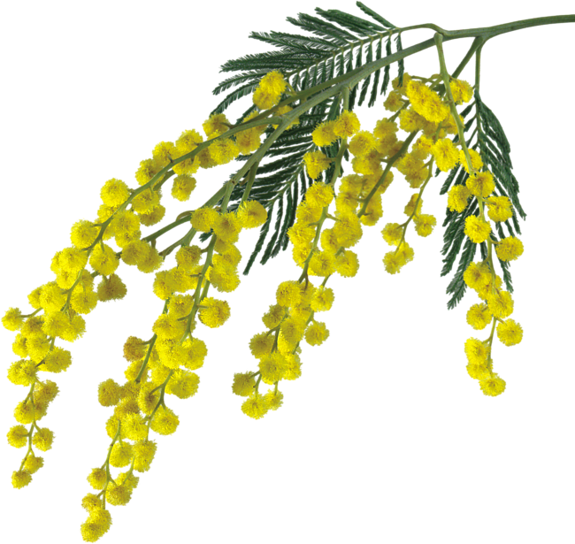
8 МАРТА
ПРАЗДНИК ВЕСНЫ

Slide 4
С ПРАЗДНИКОМ!

Slide 5
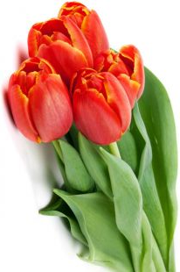
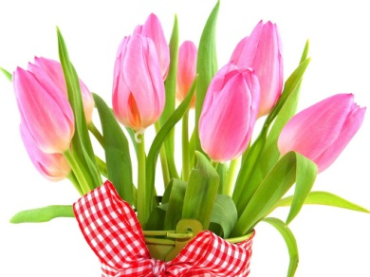

Slide 6
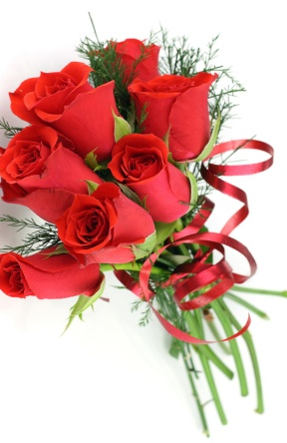
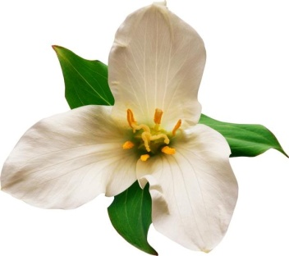

Slide 14
ПОЗДРАВЛЯЕМ ДОРОГИХ МАМ И БАБУШЕК
С ПРАЗДНИКОМ ВЕСНЫ

